Slide 1
BACHELOR OF DATA SCIENCE
HuÖ NguyÔn
M: 0913865739
E: nguyenthihue@hdu.edu.vn

Slide 2
KHOA HỌC DỮ LIỆU LÀ GÌ?

Slide 3
Nhiều người không hiểu ngành khoa học dữ liệu là gì, và thường hiểu lầm nó với những công việc như nhập dữ liệu, xử lý số liệu hay những công việc ở cấp thấp. Loài người học cách sử dụng tài nguyên dầu một cách hiệu quả khi họ tinh luyện chúng. Khoa học dữ liệu là “tinh luyện dữ liệu” để có thể mang lại lợi ích cho người dùng, và không giống như dầu mỏ, mọi công ty đều cần dữ liệu để giải quyết những vấn đề phức tạp. Lấy ví dụ về loại chủng coronavirus mới. Việc sử dụng các kỹ thuật của khoa học dữ liệu, con người có thể sàng lọc khối lượng dữ liệu khổng lồ để truy rà và giám sát sự lây lan của dòng virus mới này. Các công ty như BlueDot, một start up trong lĩnh vực trí tuệ nhân tạo, đã phát triển một phần mềm có thể xác định xác xuất lặp lại của một loại bệnh.

Slide 4
Ứng dụng và cơ hội nghề nghiệp
Khoa học dữ liệu được sử dụng như một công cụ giúp các ngân hàng dò tìm những giao dịch sai. Bên cạnh đó, khoa học dữ liệu được sử dụng trên toàn thế giới trong các lĩnh vực như tìm kiếm trên internet, chăm sóc sức khỏe, nhận diện giọng nói, hình ảnh và thậm chí là hành trình của các chuyến bay.
“Khoa học dữ liệu là hiện tai và tương lai của loài người, và có tiềm năng tạo ra cách mạng về lối sống ngày nay”, theo phát biểu của Dr Abhijit Dasgupta, giám đốc của ngành Data Science tại trường SP Jain School of Global Management
Đây là một hướng nghề nghiệp mang lại cơ hội phát triển vượt bậc và là một sự đầu tư vào tương lai có khả năng sinh lời dành cho giới trẻ. Các phân tích Big Data đã thiết lập vị trí của nó như là một điều kiện tiên quyết để xây dựng các chiến lược truyền thông và kinh doanh hiệu quả và xuất sắc.

Slide 5
Cơ hội nghề nghiệp
#1 Nhân lực cần tại USA theo Glassdoor
11.5 triệu công việc mới cho đến năm 2026
Mọi lĩnh vực đều cần bạn, không chỉ ngành công nghệ
Ứng dụng của Data Science hiện tại sẽ bao gồm làm việc trong các lĩnh vực sau:
Dự báo (thời tiết, nghiên cứu ung thư, phát hiện bệnh dựa vào DNA, giao dịch tiền lừa đảo như dùng credit card để rút tiền khống, hệ thống giới thiệu (ví dụ như netflix), năng lượng, chứng khoán, hỗ trợ digital của Google Home, Alexa, ...
Xe không người lái
Hệ thống mua bán chứng khoán tự động
Khám phá loại thuốc mới,
Xây dựng chính sách
Mức lương trung bình tại Úc cho sinh viên tốt nghiệp từ Data Science từ AUD 90,000 – AUD 200,000 (cao gấp 2.25 lần – 3 lần so với khối ngành kinh doanh)
Thực tế, năm trong số các công ty lớn nhất thế giới công nghệ như Google, Amazon, Apple, Microsoft, và Facebook, chiếm tới trên 52% lượng lao động của lĩnh vực trên toàn thế giới, và là những nhà tuyển dụng lớn nhất của các kỹ sư khoa học dữ liệu.

Slide 6
HỌC CỬ NHÂN KHOA HỌC DỮ LIỆU TẠI TRƯỜNG S P JAIN
Ngành Data Science của trường SP Jain có cấu trúc 4 phần
Computer Science
•Computer Programming
•Databases
•Signal Processing (voice, vision, typed text..)
Toán và Thống kê (Ví dụ, Probabilities, Regression, Calculus, Dynamic programming, Optimizations … )
Trí tuệ nhân tạo (Data Mining, Machine Learning, AI)
Business Analytics. Cụ thể:
Ứng dụng và giải pháp cho những vấn đề thực tế của thế giới
Sự khác biệt giữa các lĩnh vực khác nhau (như bán lẻ, Chăm sóc sức khỏe, Vận tải, Tài chính, v.v.)

Slide 7
Tại Sao chọn SP Jain?
SPJain là trường Úc với chương trình đào tạo từ cử nhân đến tiến sĩ ngành kinh doanh của Úc, và là đối tác của phòng nghiên cứu High Performance Computing Lab của Dell tại Austin, TX, USA.
Các kỹ năng giải quyết vấn đề cao cấp sẽ giúp sinh viên SP Jain có các công việc tại bất kỳ công ty (như Google, Amazon, Facebook, Microsoft, v.v).
Trường hỗ trợ việc làm sau khi tốt nghiệp.
Các chứng nhận sinh viên có với AWS, DASCA, Cloudera trong thời gian học tại SP Jain sẽ giúp sinh viên tìm kiếm việc làm ở bất kỳ công ty toàn cầu.

Slide 8
Tại Sao chọn SP Jain?
Chương trình cử nhân đại học 3 năm tại Sydney (Úc)
70 – 80% tập trung và kĩ năng và những thực hành chuyên ngành
30-20% chương trình thiên về lý thuyết nền tảng
Là trường kinh doanh duy nhất đạt được công nhận bởi DASCA
(data science council of Americas – dasca.org)
Tại US: Top 30 trường giỏi mới được công nhận này.
Khóa học chuẩn bị cho sinh viên bước vào những công ty Big-4 của ngành.
Đội ngũ giảng viên mà bạn sẽ không tìm thấy ở bất cứ nơi nào trên thế giới (trừ các trường IIT Boombay và Top đại học tại US)
Tỷ lệ giảng viên: Sinh viên là 1:5, tỷ lệ thấp nhất trên toàn thế giới.

Slide 9
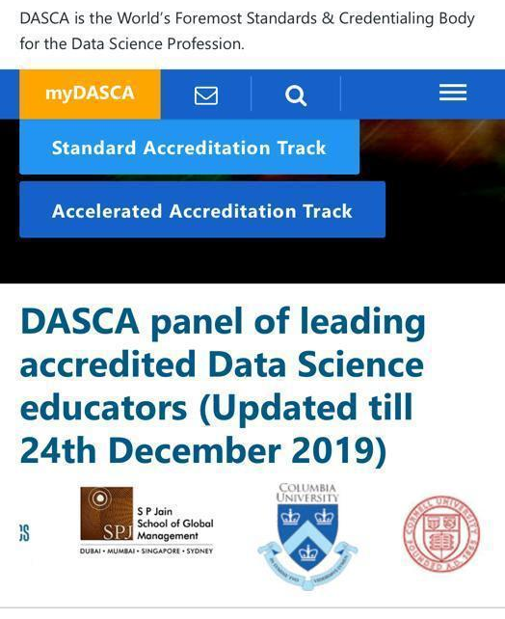
Bạn sẽ làm gì sau khi tốt nghiệp BDS tại SP Jain?
Học thạc sĩ ngành trí tuệ nhân tạo của SP Jain tại Sydney (2 year Masters)
•Học thạc sĩ tại các trường đại học Mỹ ngành Data Science / Computer Science / Machine Learning / AI
•Có việc làm ngay sau khi tốt nghiệp đại học với mức lương từ AUD 80,000 - AUD 200,000.
Sự nghiệp quốc tế: Thế giới là của bạn

Slide 10
Quy trình admission
Tìm hiểu chương trình của trường SP Jain
Luyện tập test đầu vào mẫu https://www.spjain.org/programs/undergraduate/entrance-test
Hoàn thành application form
https://www.spjain.sg/programs/undergraduate/bachelor-of-data-science/admissions
Đăng ký làm test đầu vào với đại diện tuyển sinh của trường
Test online.
Aptitude test 90 phút. Miễn APTITUDE test nếu SAT 1250+
Math test 45 phút. Được miễn nếu phần toán của SAT đạt 700
Essay test 45 phút.
Có thể làm bất cứ lúc nào trong tuần. Yêu cầu đặt trước 1 ngày làm việc.
Nộp giấy tờ để trường xét hồ sơ (bản dịch thuật và bản tiếng Viet – scan màu)
Interview – Online 2 vòng.

Slide 11
BDS -PROGRAM FEE & INVESTMENT
FEES
YEAR 1 (SYDNEY)
YEAR 2 (SYDNEY)
YEAR 3 (SYDNEY)
Registration Fees
2,500
2,500
2,500
Tuition Fees
21,500
22,000
22,500
Course Materials
1,900
1,900
1,900
Insurance
550
550
550
Total
25,950
26,450
26,950
Học bổng có giá trị từ 10% - 90% học phí toàn khóa học. Các chi phí khác như annual registration fee, visa, insurance, sách vở hoạt động ngoại khóa và sinh hoạt phí do sinh viên tự chi trả.
Australian visa charges and local expenses (Mumbai and Sydney) are not included in the fee structure given here.

Slide 12
Phí trường sau học bổng
Academic year |  |  |  | 2020 -21
 | Sydney |  |  | USD
 | Normal fees | 10% tuition fee waiver | 25% tuition fee waiver | 50% tuition fee waiver | 55% tuition fee waiver | 60% tuition fee waiver | 65% tuition fee waiver | 70% tuition fee waiver | 75% tuition fee waiver | 80% tuition fee waiver | 85% tuition fee waiver | 90% tuition fee waiver | 95% tuition fee waiver | 100% tuition fee waiver
Annual Registration fees | 2500 | 2500 | 2500 | 2500 | 2500 | 2500 | 2500 | 2500 | 2500 | 2500 | 2500 | 2500 | 2500 | 2500
Tuition Fees -Sem 1 | 10750 | 9675 | 8062.5 | 5375 | 2418.75 | 4300 | 1881.25 | 3225 | 2687.5 | 2150 | 1612.5 | 1075 | 537.5 | 0
Tuition Fees -Sem 2 | 10750 | 9675 | 8062.5 | 5375 | 2418.75 | 4300 | 1881.25 | 3225 | 2687.5 | 2150 | 1612.5 | 1075 | 537.5 | 0
Books,course materials,out of classroom activities | 1900 | 1900 | 1900 | 1900 | 1900 | 1900 | 1900 | 1900 | 1900 | 1900 | 1900 | 1900 | 1900 | 1900
Australian Visa charges
Insurance charges (3 years) | 1650 | 1650 | 1650 | 1650 | 1650 | 1650 | 1650 | 1650 | 1650 | 1650 | 1650 | 1650 | 1650 | 1650
TOTAL | 27550 | 25400 | 22175 | 16800 | 10887.5 | 14650 | 9812.5 | 12500 | 11425 | 10350 | 9275 | 8200 | 7125 | 6050
 | ^{645 triệu} | ^{594 triệu} | ^{519 triệu} | ^{393 triệu} | ^{255 triệu} | ^{343 triệu} | ^{230 triệu} | ^{293 triệu} | ^{267 triệu} | 242 triệu | ^{217 triệu} | ^{192 triệu} | ^{167 triệu} | ^{142 triệu}
Khi có offer letter của trường, sinh viên sẽ đóng USD 2,500 để xác nhận nhập học.
Trước khi yêu cầu COE, sinh viên phải hoàn thành việc đóng tiền học phí HKI, phí sách vở hoạt động ngoại khóa và bảo hiểm

Slide 13
Phí trường sau học bổng – Năm 2
 | Sydney |  |  | USD
 | Normal fees | 10% tuition fee waiver | 25% tuition fee waiver | 50% tuition fee waiver | 55% tuition fee waiver | 60% tuition fee waiver | 65% tuition fee waiver | 70% tuition fee waiver | 75% tuition fee waiver | 80% tuition fee waiver | 85% tuition fee waiver | 90% tuition fee waiver | 95% tuition fee waiver | 100% tuition fee waiver
Annual Registration fees | 2500 | 2500 | 2500 | 2500 | 2500 | 2500 | 2500 | 2500 | 2500 | 2500 | 2500 | 2500 | 2500 | 2500
Tuition Fees -Sem 1 | 11000 | 9900 | 8250 | 5500 | 2475 | 4400 | 1925 | 3300 | 2750 | 2200 | 1650 | 1100 | 550 | 0
Tuition Fees -Sem 2 | 11000 | 9900 | 8250 | 5500 | 2475 | 4400 | 1925 | 3300 | 2750 | 2200 | 1650 | 1100 | 550 | 0
Books,course materials,out of classroom activities | 1900 | 1900 | 1900 | 1900 | 1900 | 1900 | 1900 | 1900 | 1900 | 1900 | 1900 | 1900 | 1900 | 1900
Visa charges
**Insurance charges |  | 0 | 0
TOTAL (USD) | 26400 | 24200 | 20900 | 15400 | 9350 | 13200 | 8250 | 11000 | 9900 | 8800 | 7700 | 6600 | 5500 | 4400
Tổng (Triệu đồng) | ⁶¹⁸ | ⁵⁶⁶ | ⁴⁸⁹ | ³⁶⁰ | ²¹⁹ | ³⁰⁹ | ¹⁹³ | ²⁵⁷ | ²³² | ²⁰⁶ | ¹⁸⁰ | ¹⁵⁴ | ¹²⁹ | ¹⁰³

Slide 14
Phí trường sau học bổng – Năm 3
Academic year |  |  |  | 2022- 2023
 | Sydney |  |  | USD
 | Normal fees | 10% tuition fee waiver | 25% tuition fee waiver | 50% tuition fee waiver | 55% tuition fee waiver | 60% tuition fee waiver | 65% tuition fee waiver | 70% tuition fee waiver | 75% tuition fee waiver | 80% tuition fee waiver | 85% tuition fee waiver | 90% tuition fee waiver | 90% tuition fee waiver | 90% tuition fee waiver
Annual Registration fees | 2500 | 2500 | 2500 | 2500 | 2500 | 2500 | 2500 | 2500 | 2500 | 2500 | 2500 | 2500 | 2500 | 2500
Tuition Fees -Sem 1 | 11250 | 10125 | 8437.5 | 5625 | 2531.25 | 4500 | 1968.75 | 3375 | 2812.5 | 2250 | 1687.5 | 1125 | 562.5 | 0
Tuition Fees -Sem 2 | 11250 | 10125 | 8437.5 | 5625 | 2531.25 | 4500 | 1968.75 | 3375 | 2812.5 | 2250 | 1687.5 | 1125 | 562.5 | 0
Books,course materials,out of classroom activities | 1900 | 1900 | 1900 | 1900 | 1900 | 1900 | 1900 | 1900 | 1900 | 1900 | 1900 | 1900 | 1900 | 1900
*Australian Visa charges(at actuals)
**Insurance charges |  | 0 | 0
TOTAL | 26900 | 24650 | 21275 | 15650 | 9462.5 | 13400 | 8337.5 | 11150 | 10025 | 8900 | 7775 | 6650 | 5525 | 4400
Tổng (Triệu đồng) | 629 | 577 | 498 | 366 | 221 | 314 | 195 | 261 | 235 | 208 | 182 | 156 | 129 | 103

Slide 15
Chi phí sinh hoạt tại Sydney, Úc
Mức ngân sách này với sinh viên
ở khu vực Lidcome, Homebush gần trường tại Olympic park, Sydney
Dành cho sinh viên trên 18 tuổi. Dưới 18 tuổi phải ở homestay được approved bởi trường (thông qua OZ Homestay)
Gía phòng là giá ước tính đã shared
Chi phi sinh hoạt và nhà ở | Phòng trọ (phòng/ tháng/ sinh viên) | Ăn uống+ mua sắm | Đi lại | Tổng/ tháng | Tổng/ năm học (8 tháng)
Sydney (Chi phí theo AUD) | 645 | 301 | 182 | 1,128 | 9,024
Chi phi theo VNĐ | 9030000 | 4214000 | 2548000 | 15,792,000 | 126,336,000

Slide 16
Ví dụ: Với sinh viên được học bổng 75% học phí
Chi phí gia đình cần dự trù như sau trong 3 năm:
 | Normal fees | 75% tuition fee waiver | Normal fees | 75% tuition fee waiver | Normal fees | 75% tuition fee waiver
Annual Registration fees | 2500 | 2500 | 2500 | 2500 | 2500 | 2500
Tuition Fees -Sem 2 | 10750 | 2687.5 | 11000 | 2750 | 11250 | 2812.5
Tuition Fees -Sem 1 | 10750 | 2687.5 | 11000 | 2750 | 11250 | 2812.5
Books,course materials,out of classroom activities | 1900 | 1900 | 1900 | 1900 | 1900 | 1900
SG Visa charges
Insurance charges | 1650 | 1650 (bảo hiểm 3 năm) |  | 0 |  | 0
TOTAL | 27550 | 11425 | 26400 | 9900 | 26900 | 10025
Tổng VNĐ | ^{639,160,000} | ^{265,060,000} | ^{612,480,000} | ^{229,680,000} | ^{624,080,000} | ^{232,580,000}
Sinh hoạt phí dự trù (trường không thu) |  | 127 triệu/ 8 tháng học |  | 127 triệu/ 8 tháng học |  | 127 triệu/ 8 tháng học
Nếu sinh viên không làm thêm, gia đình cần dự trù ngân sách trung bình là 380 triệu/ năm

Slide 17
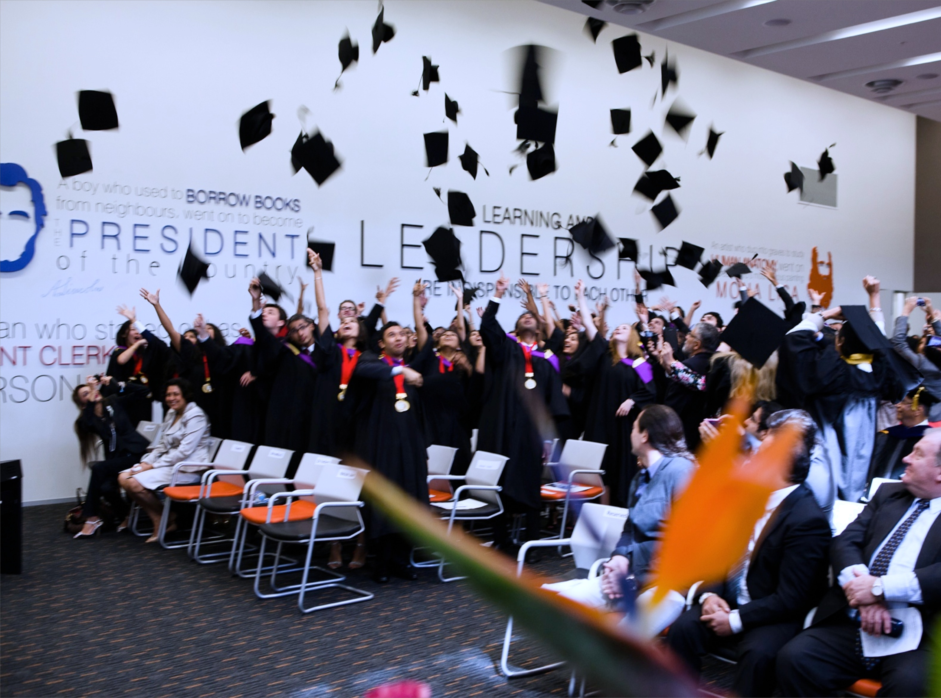
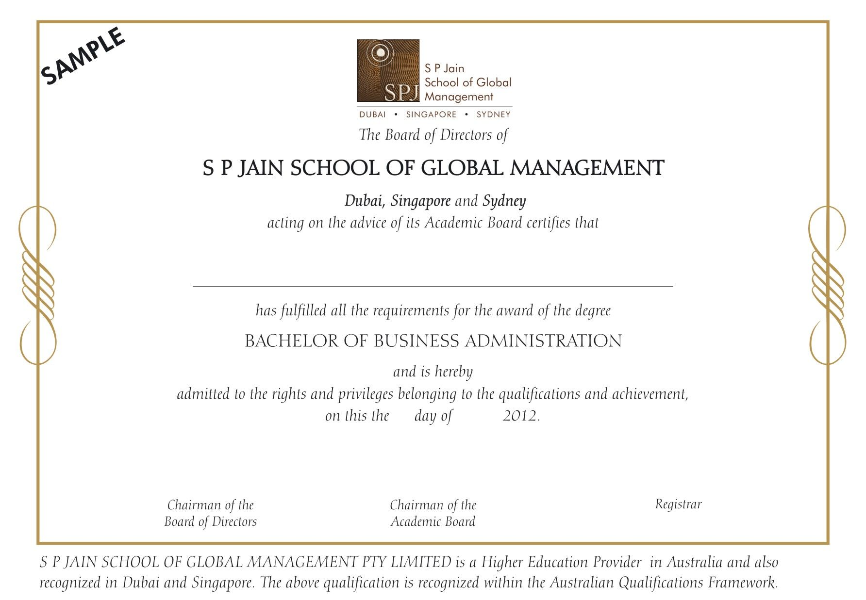
The degree
at the end of the course is an Australian degree, awarded by
S P Jain School of Global Management, Australia

Slide 18
Connect with Us! Huệ Nguyễn nguyenthihue@hdu.edu.vn M: 0913865739
@SPJainSG
linkedin.com/school/70720/
@SPJainGlobal
@SPJainGlobal
www.spjain.sg
Notes:
To include wechat

